Slide 1
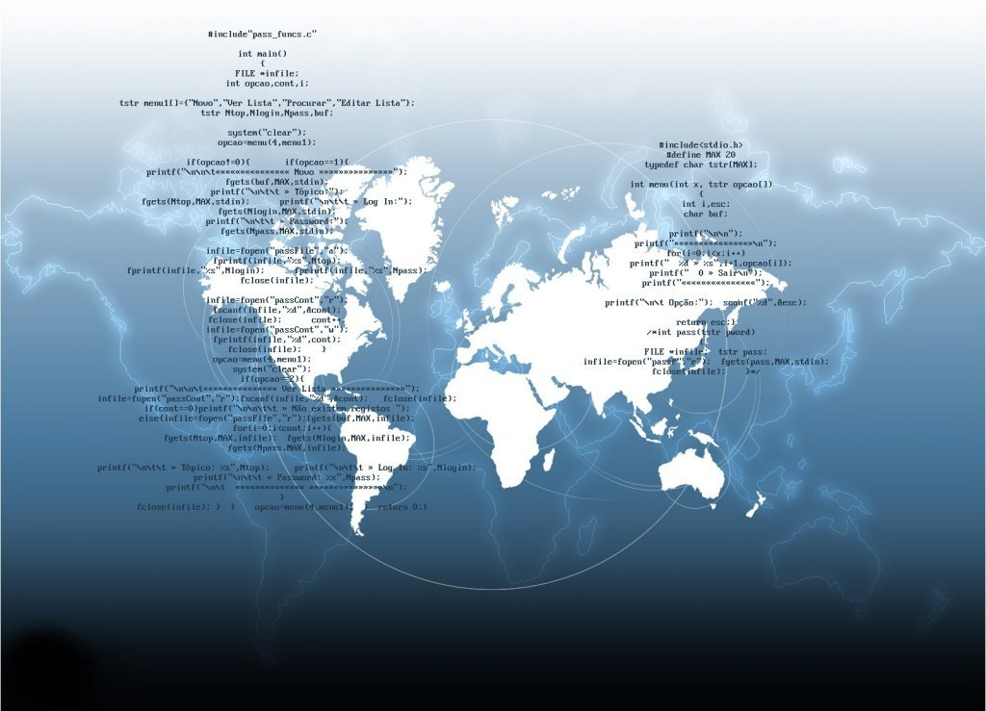
Международные организации

Slide 2
1919 год – создание первой
международной организации
– Лига Наций
1945 год – образование Организации
Объединенных Наций (ООН)
Подписание Устава ООН в
Сан-Франциско

Slide 3
Определение
Международные организации – это объединения суверенных государств, создаваемые на основе международных договоров для достижения общих целей в политической, экономической, социальной, научно-технической и культурной областях деятельности.

Slide 4
Виды международных организаций
международные организации
отраслевые
региональные
военно-политические
универсальные
Например:
ОПЕК
БРИКС
Например:
ЕС
АСЕАН
ЛААИ
Африканский Союз
Например:
НАТО
Например:
ООН

Slide 5
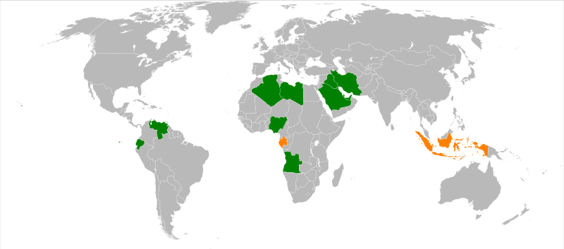
ОПЕК – организация стран-экспортеров нефти (The Organization of the Petroleum Exporting Countries)
Дата создания – 1960 г
Цель создания – координация действий в области добычи, экспорта и условий торговли нефти.
Количество членов – В состав ОПЕК входят 12 стран: Иран, Ирак, Кувейт, Саудовская Аравия, Венесуэла, Катар, Ливия, Объединённые Арабские Эмираты, Алжир, Нигерия, Эквадор и Ангола
Штаб-квартира – Вена (Австрия)

Slide 6
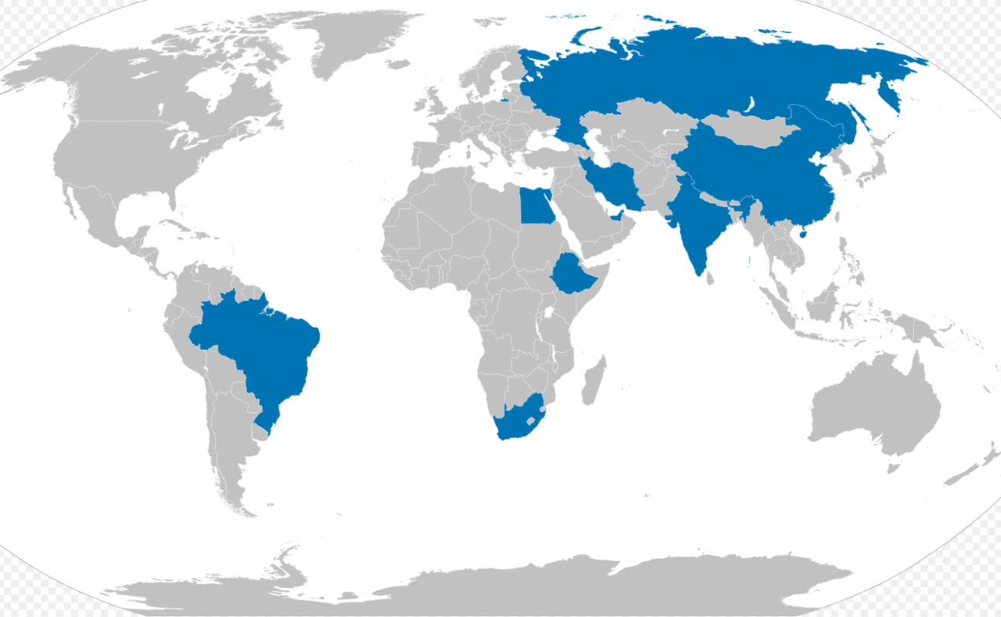
БРИКС - (англ. BRICS — сокращение от Brazil, Russia, India, China, South Africa) —
Дата создания – 16 июня 2009
Цель создания – торговля
Количество членов – В состав ОПЕК входят 9 стран: Бразилия, Россия, Индия, Китай, ЮАР, Египет, Иран, Эфиопия, ОАЭ
На саммите БРИКС в России в 2024 году была предложена новая категория государств, имеющих отношение к БРИКС — 13 государств (Алжир, Белоруссия, Боливия, Вьетнам, Индонезия, Казахстан, Куба, Малайзия, Нигерия, Таиланд, Турция, Уганда, Узбекистан) получили статус «стран — партнёров БРИКС».

Slide 7
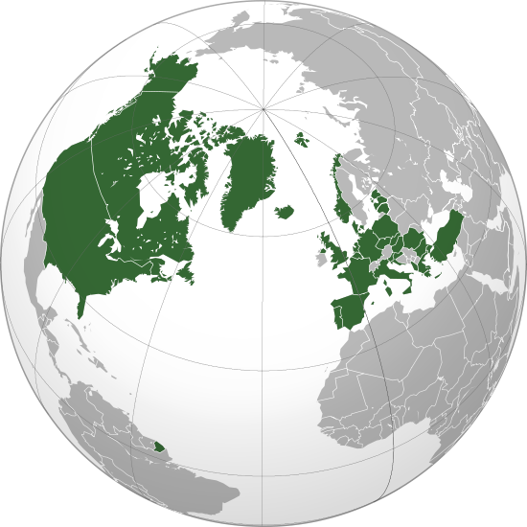
НАТО – Организация Североатлантического договора (NATO – North Atlantic Treaty Organisation)
Дата создания – 1949 г
Цель создания – (первоначальная) обеспечение коллективной безопасности стран-членов политическими и военными мерами.
Цель современная – обеспечение международного сотрудничества и предотвращение кризисных ситуаций.
Количество членов (2024) - 32
Штаб-квартира – Брюссель (Бельгия)

Slide 9
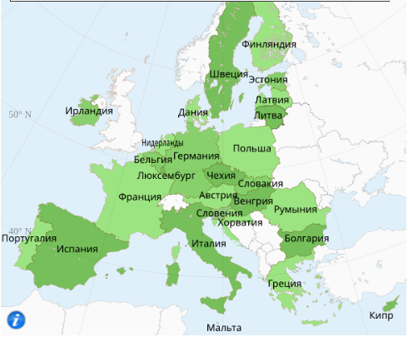
ЕС – Европейский Союз
Год создания - 1993*
Цель создания – создание общего рынка товаров, капиталов и рабочей силы путем отмены таможенных пошлин, совместных мероприятий в области с/х, энергетики, транспорта.
Количество членов – 27 государств
Штаб-квартира –Брюссель

Slide 10
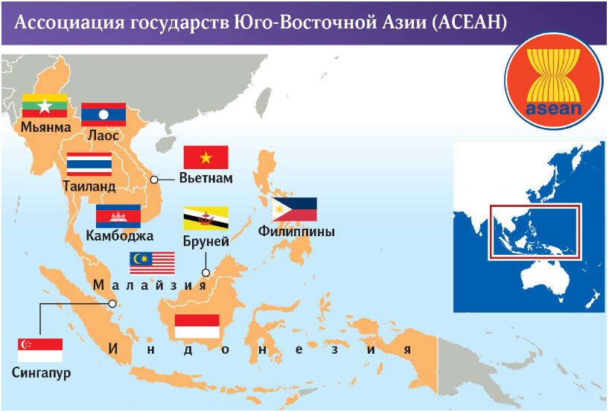
АСЕАН (Ассоциация стран Юго-Восточной Азии)
Дата создания – 8 августа 1967 г
Количество членов (на 2024 ) – независимых государства - 10
Штаб-квартира - Джакарта

Slide 11
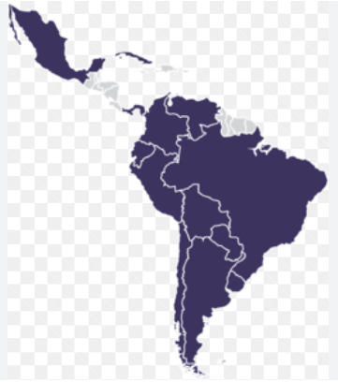
ЛААИ (Латиноамериканская ассоциация интеграции)
Дата создания – 12 августа 1980 г
Количество членов (на 2024 ) – независимых государства – 12 (Аргентина, Боливия, Бразилия, Венесуэла, Колумбия, Куба (с 1999 г.), Мексика, Парагвай, Перу, Уругвай, Чили, Эквадор)
Штаб-квартира -Монтевидео

Slide 12
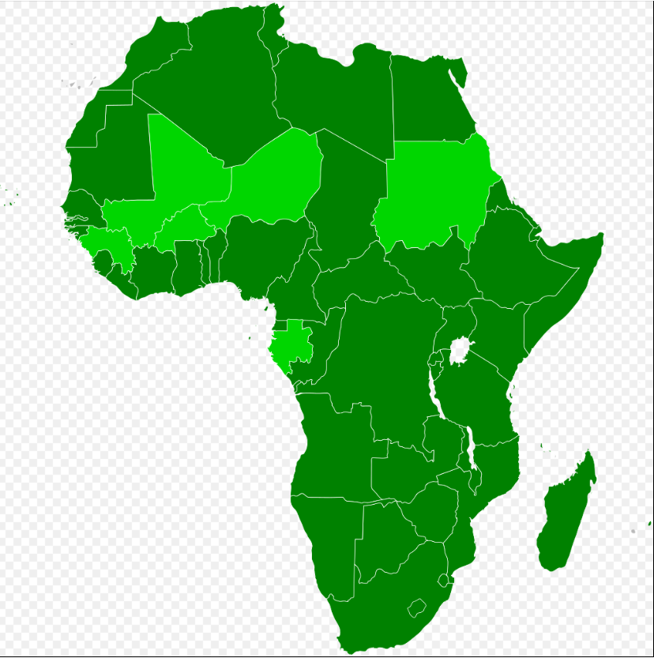
Африканский союз
Дата создания –
Количество членов (на 2024 ) – независимых государства – 55 государство
Цель создания - укрепление сотрудничества между странами Африканского континента
Штаб-квартира -Аддис-Абеба

Slide 13
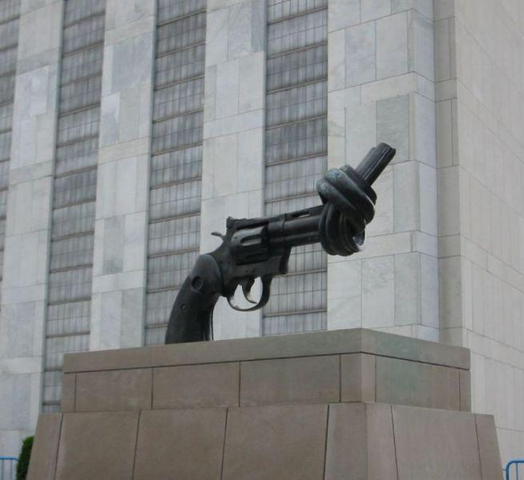
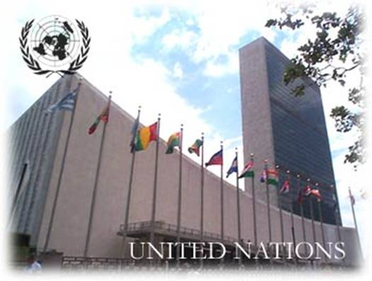
Организация Объединенных Наций (ООН)
Дата создания – 24 октября 1945
Цель создания – обеспечение безопасности и развития международного сотрудничества.
Количество членов (на 2024) – 193 независимых государства
Штаб-квартира – Нью-Йорк
Памятник перед штаб-квартирой
ООН в Нью-Йорке
Здание ООН в Нью-Йорке (США)

Slide 14
Государства-члены ООН

Slide 15
ООН и ее основные структурные единицы
ООН
Совет Безопасности
Генеральная Ассамблея
МАГАТЭ (Международное агентство по атомной энергии)
Комитеты и комиссии Генеральной Ассамблеи
Комитеты и комиссии Экономического и Социального совета
Специализированные учреждения:
ЮНЕСКО (по вопросам образования, науки и культуры)
ЮНЕП (проблемы окружающей среды)
ВОЗ (всемирная организация здравоохранения)
ФАО (продовольственная и с/х-ная организация)
МБРР (международный банк реконструкции и развития) и др.

